Slide 1
Bedienungsanleitung GCode
Aufgabe:
Den vorhandenen GCode einer Druckdatei für mehrere Druckvorgänge auf dem Förderband zu nutzen und somit einen Druckvorgang mehrerer Teile ohne weiteren Eingriff zu ermöglichen.

Slide 2
Ablauf:
GCode durch CURA erzeugen
GCode in Notepad++ öffnen und den gesamten GCode mittels „Strg + a“ und „Strg + c“ kopieren.
Mittels einem Semikolon „;“ vor dem Befehl „M84 ;steppers off“ in der 2. letzten Zeile, diese auskommentieren.
Pause von 5sec mittels des Codes „G4 P5000“ nach dem Befehl „;CURA PROFILE_STRING[…]“ einfügen.
Mittels „Strg + v“ den kopierten GCode nach dem Pausebefehl einfügen.
Geänderten GCode auf dem Wechseldatenträger speichern und drucken.

Slide 3
1) GCode durch CURA erzeugen

Slide 4
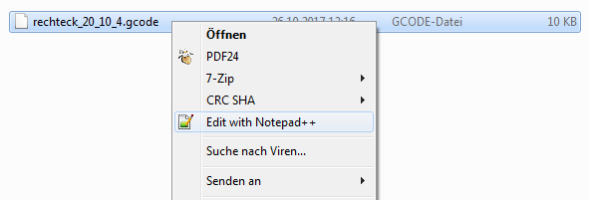
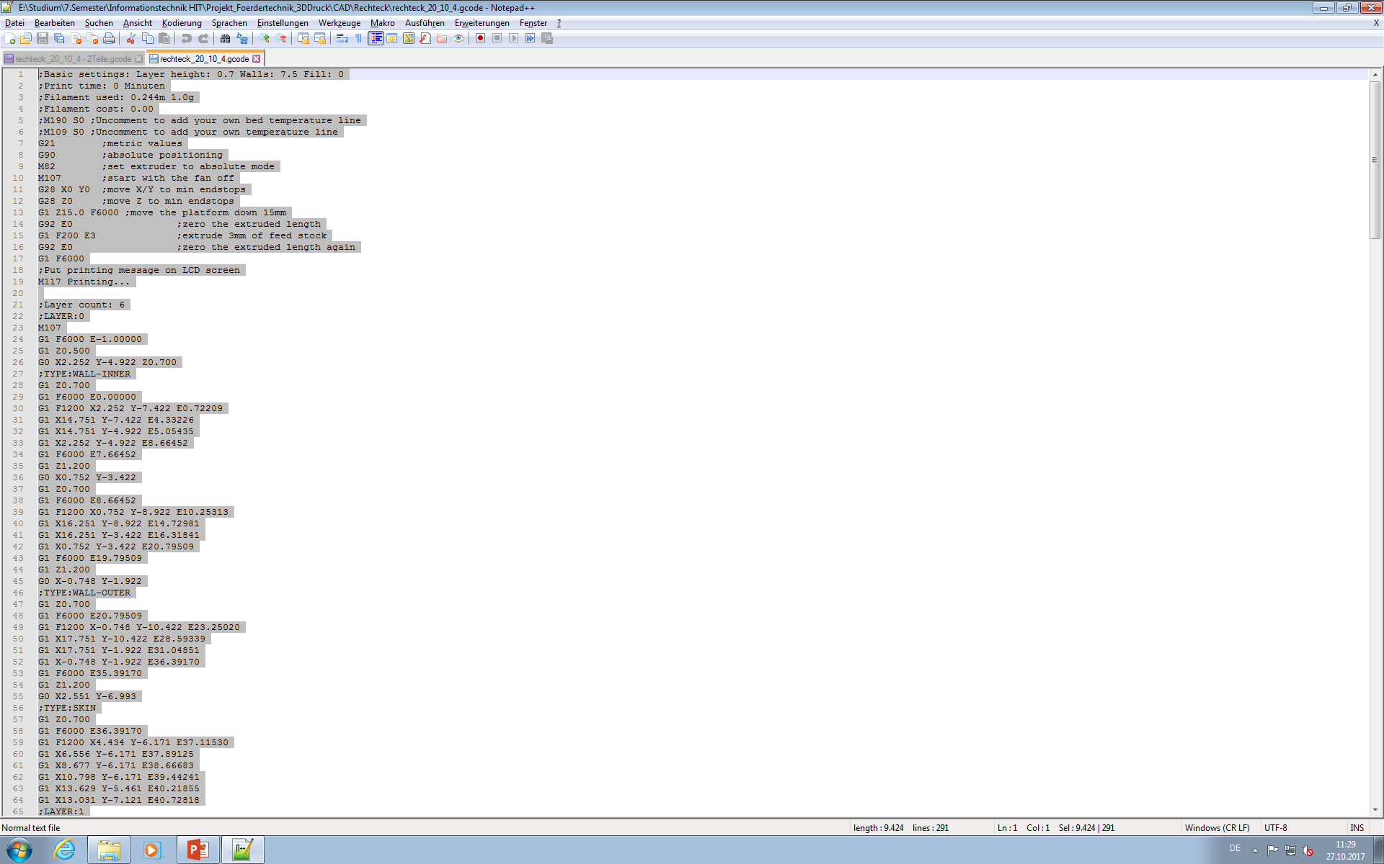
2) GCode in Notepad++ öffnen und den gesamten GCode mittels „Strg + a“ und „Strg + c“ kopieren.

Slide 5
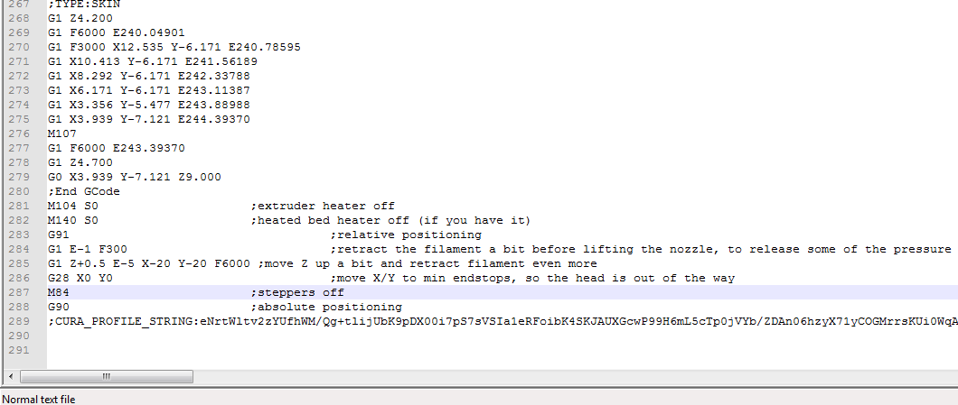
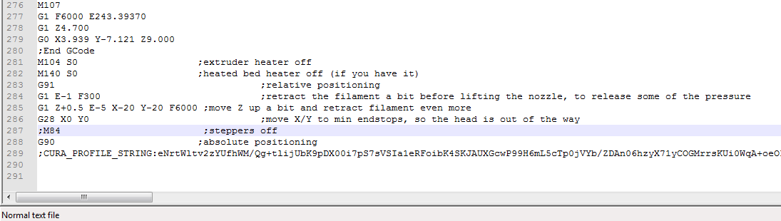
3) Mittels einem Semikolon „;“ vor dem Befehl „M84 ;steppers off“ in der 2. letzten Zeile, diese auskommentieren.

Slide 6
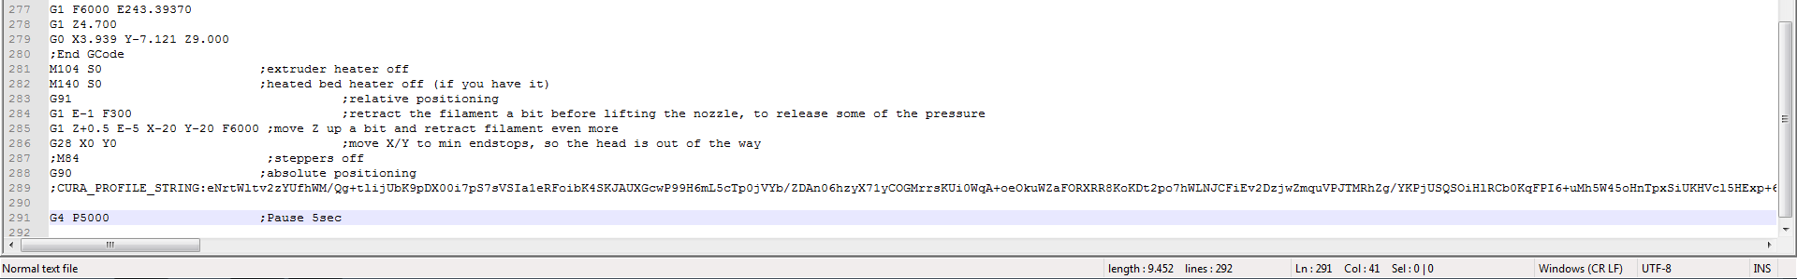
4) Pause von 5sec mittels des Codes „G4 P5000“ nach dem Befehl „;CURA PROFILE_STRING[…]“ einfügen.
Alternativ kann auch dieser Code eingefügt werden:
;--------- Ende erster Druck ---------------------------------------------------
;Druck 1 Ende - mach eine Pause für 5sec um das Förderband zu bewegen - Starte neuen Druck
G4 P5000
;--------- Start neuer Druck ---------------------------------------------------

Slide 7
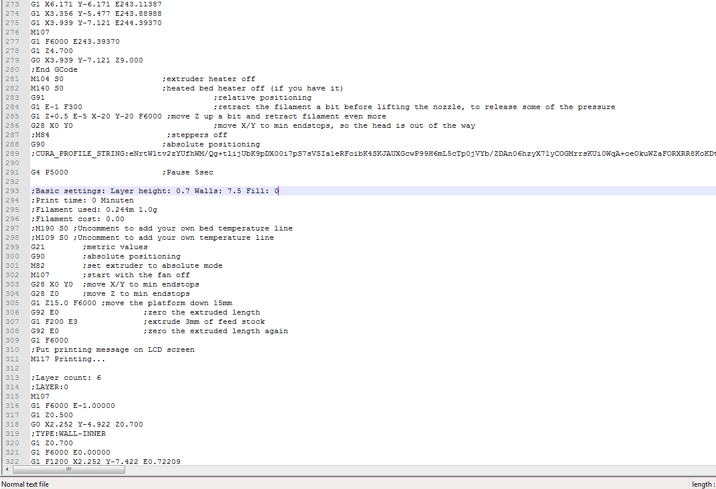
5) Mittels „Strg + v“ den kopierten GCode nach dem Pausebefehl einfügen.
Hier startet der neu eingefügte GCode und somit auch der Druck des 2. Bauteils

Slide 8

6) Geänderten GCode auf dem Wechseldatenträger speichern und drucken.

